Slide 1





Slide 2



Hãy kể tên một số đảo, quần đảo ở Việt Nam mà em biết.

Slide 3
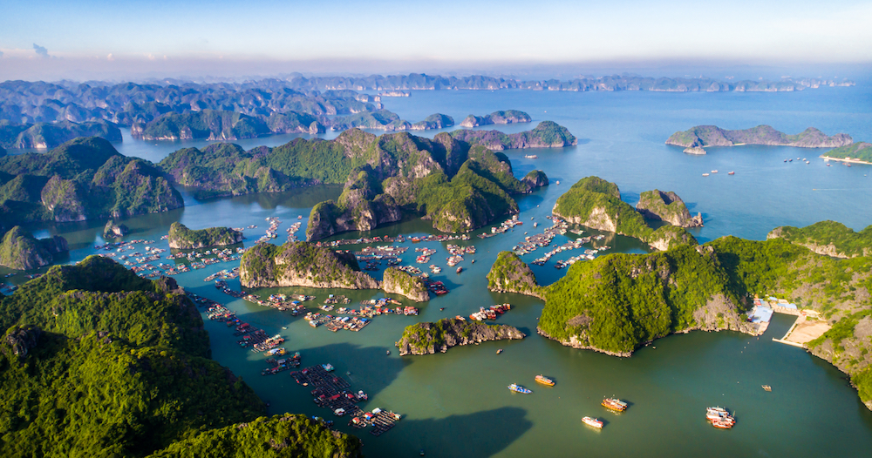


Slide 4
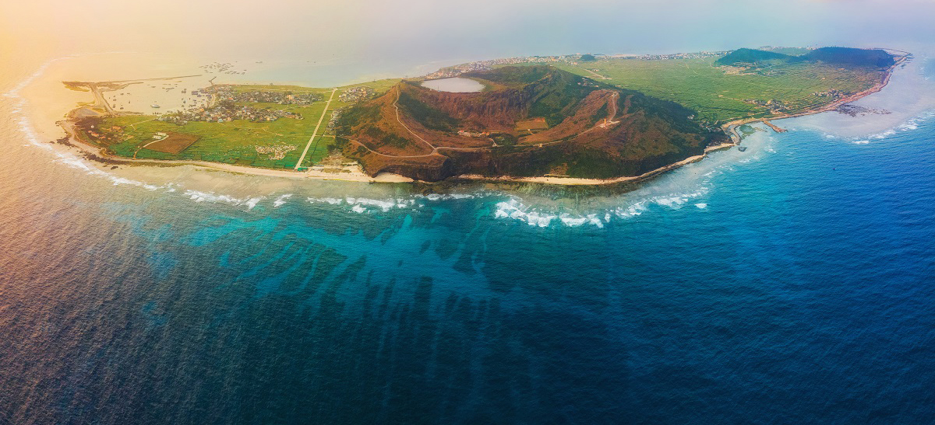


Slide 5
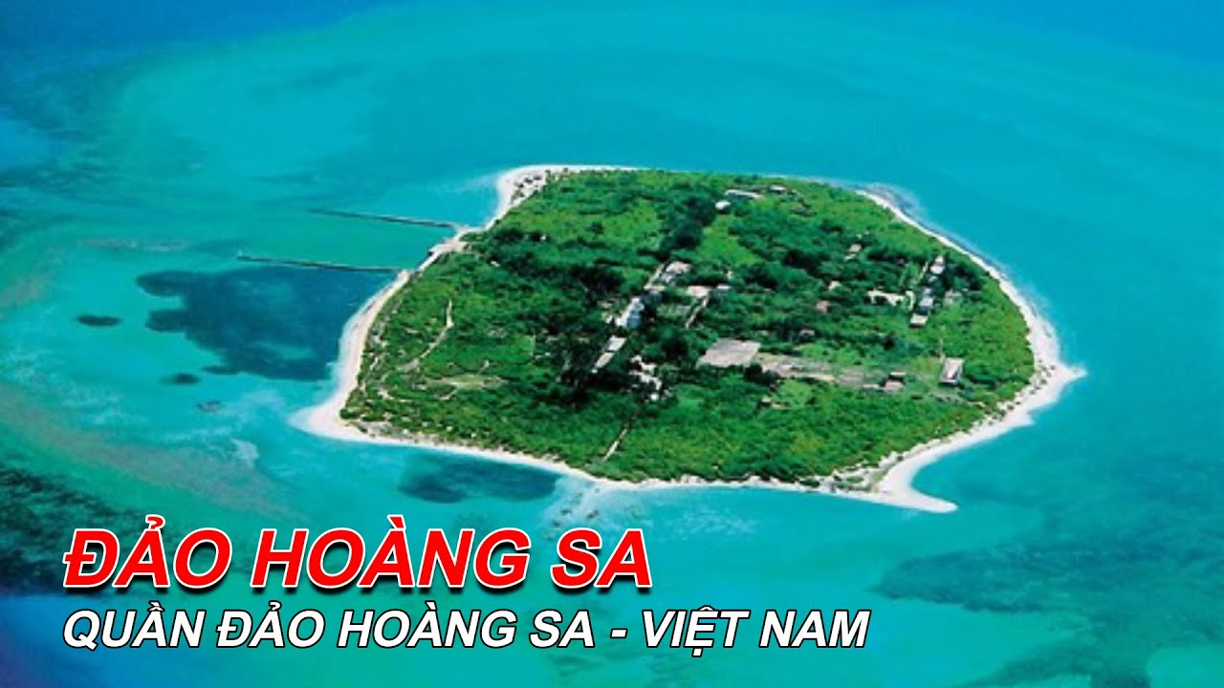

Slide 6
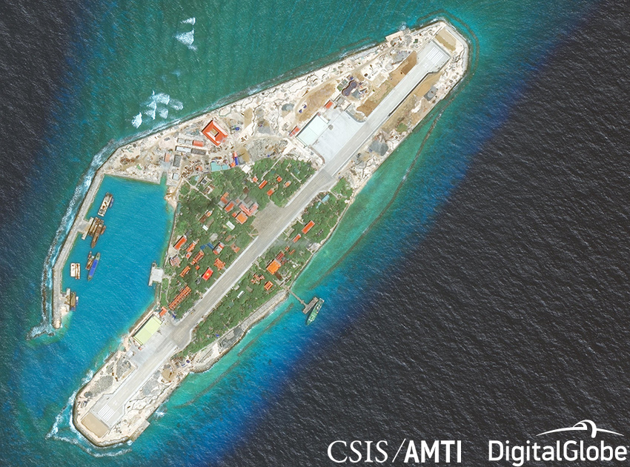


Slide 7







Thứ … ngày … tháng … năm …
Thiết kế: Hương Thảo – Zalo 0972115126. Các nick khác đều là giả mạo

Slide 8
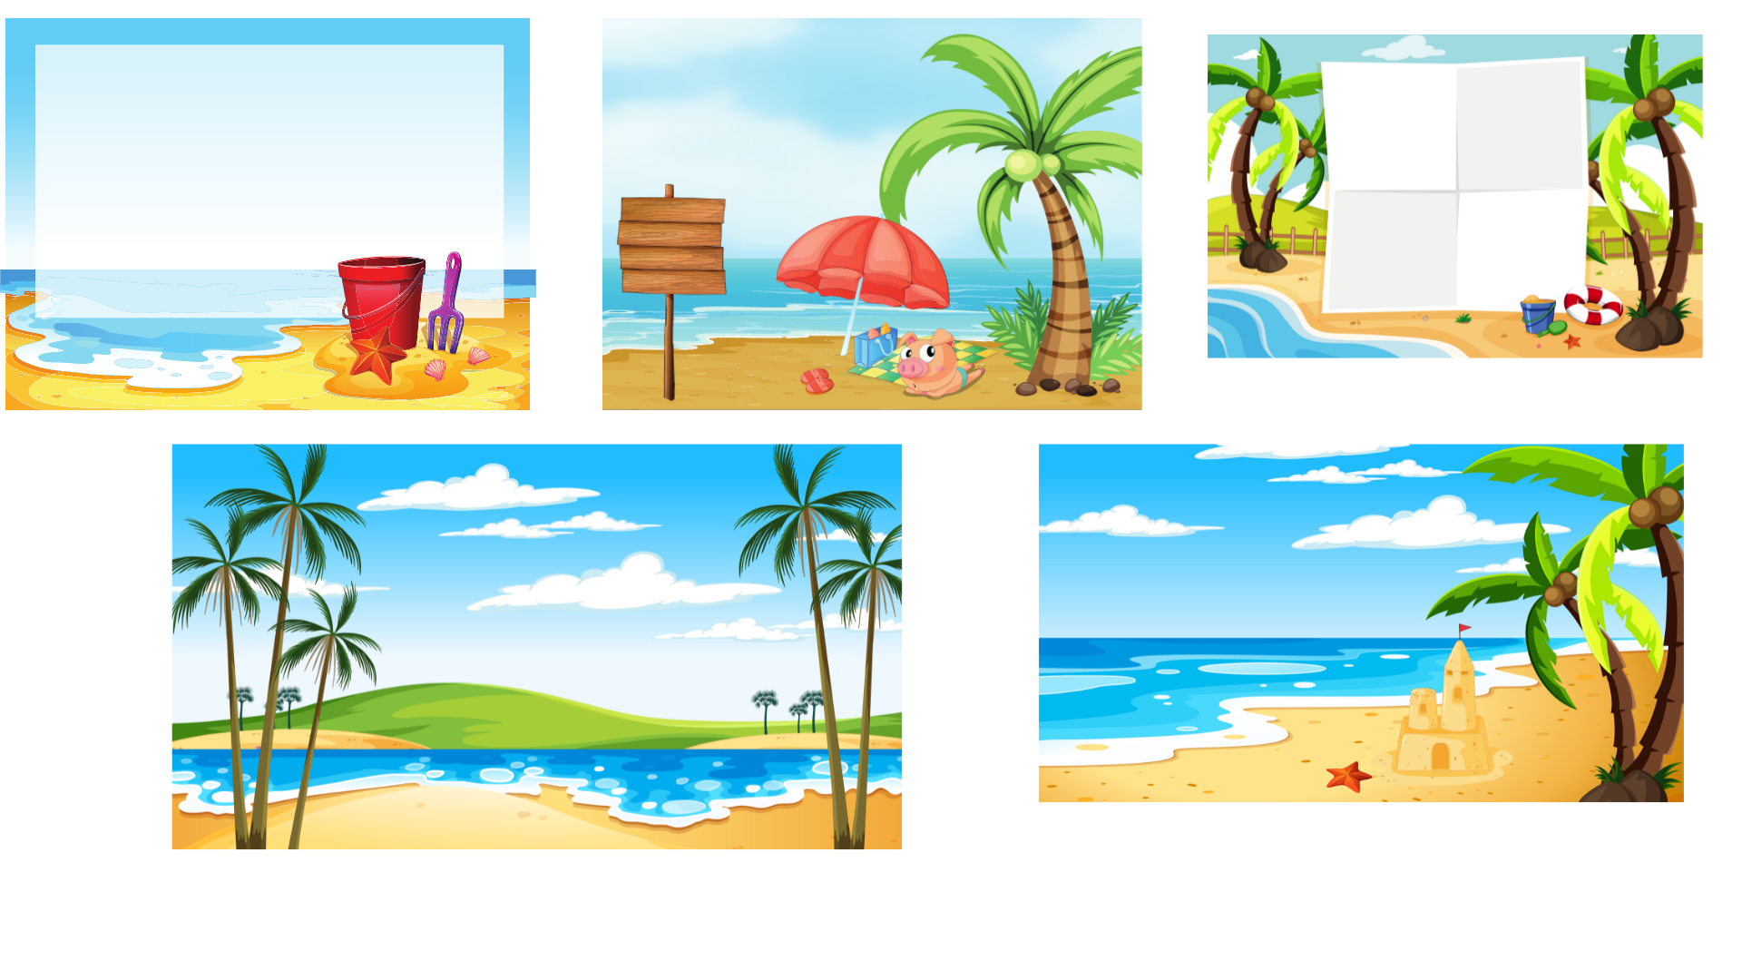



Xác định được vị trí địa lí của vùng biển, một số đảo, quần đảo lớn của Việt Nam trên bản đồ hoặc lược đồ.
Trình bày được công cuộc bảo vệ chủ quyền, các quyền và lợi ích hợp pháp của Việt Nam ở Biển Đông trong lịch sử, có sử dụng một số tư liệu, tranh ảnh, câu chuyện liên quan (đội Hoàng Sa, lễ Khao lề thế lính Hoàng Sa,...).
Sưu tầm, đọc và kể lại được một số câu chuyện, bài thơ về biển, đảo Việt Nam.

Slide 9



Slide 10
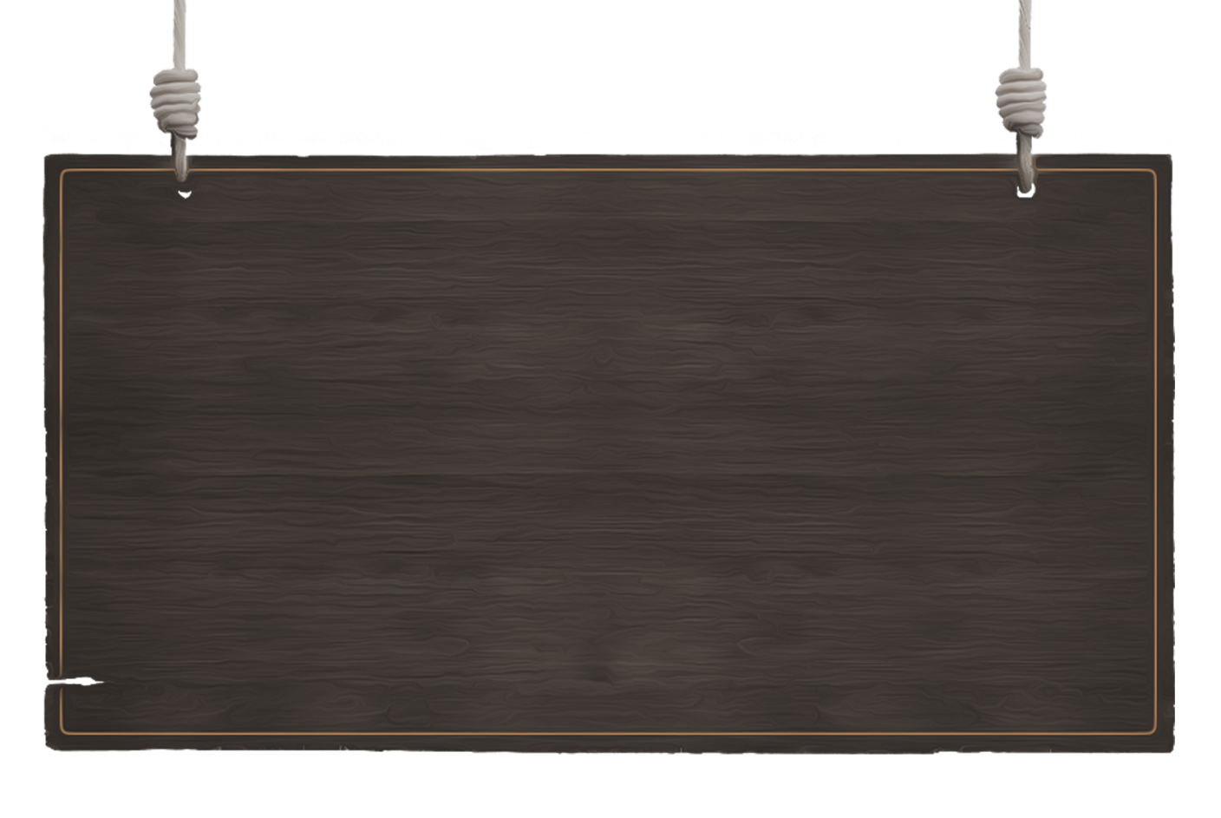


Tìm hiểu về vị trí địa lý của vùng biển, một số quần đảo và đảo

Slide 11
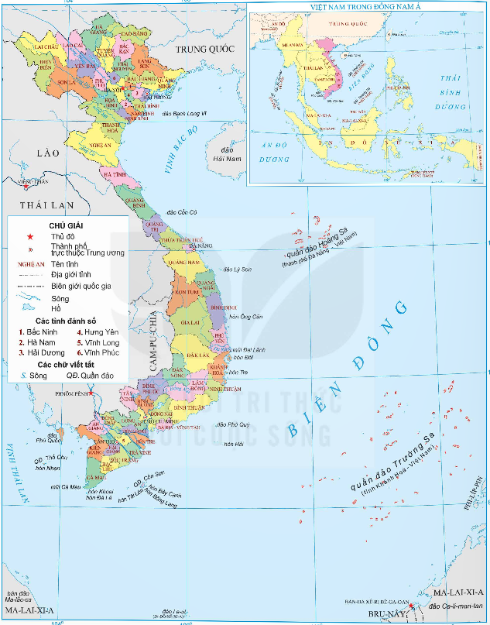
Đọc thông tin và quan sát hình 3 (trang 6), em hãy xác định vị trí địa lí của vùng , quần đảo lớn của Việt Nam.

Slide 12



Gắn thẻ chữ lên đúng vị trí của các đảo, quần đảo trên lược đồ Việt Nam.

Slide 13
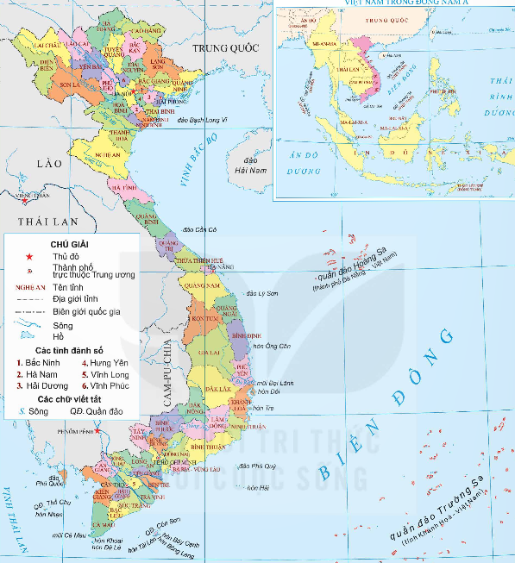

Slide 14


Vùng biển Việt Nam là một phần của Biển Đông. Đường bờ biển của Việt Nam kéo dài từ Móng Cái (tỉnh Quảng Ninh) đến mũi Cà Mau (tỉnh Cà Mau). Trong vùng biển có hàng nghìn đảo, nhiều đảo tập hợp thành quần đảo, trong đó lớn nhất là quần đảo Hoàng Sa và quần đảo Trường Sa.

Slide 15
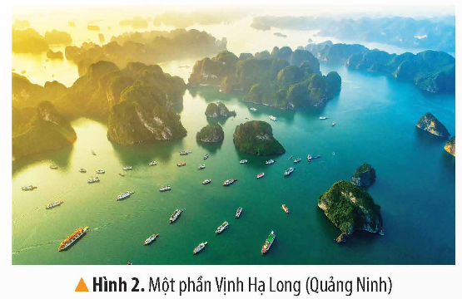
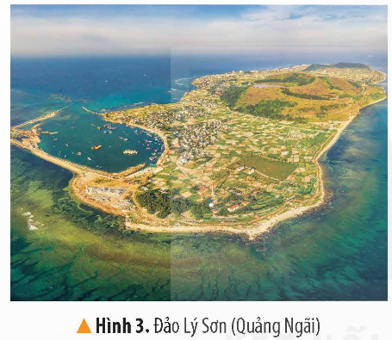
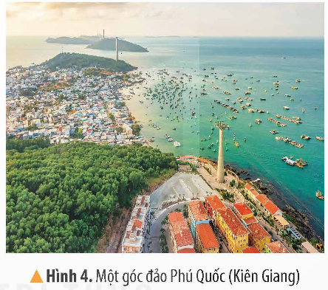

Slide 16

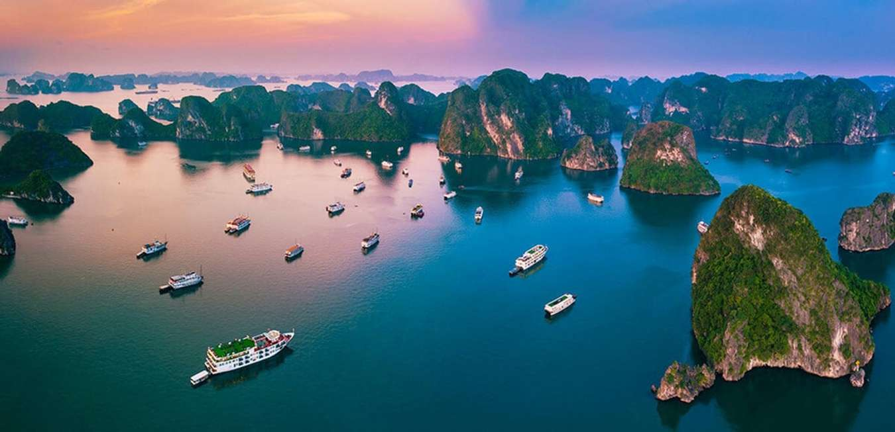
Em có biết
Vịnh Hạ Long có gần 2.000 hòn đảo lớn, nhỏ với nhiều đảo đá, hang động và bãi tắm đẹp. Vịnh Hạ Long được UNESCO ghi danh là Di sản thiên nhiên thế giới.

Slide 17
HOẠT ĐỘNG 2:
Tìm hiểu về công cuộc bảo vệ chủ quyền, các quyền và lợi ích hợp pháp của Việt Nam ở Biển Đông

Slide 18


Nhóm 1: Tìm hiểu nét chính về công cuộc bảo vệ chủ quyền, các quyền và lợi ích hợp pháp của Việt Nam ở Biển Đông thời các chúa Nguyễn.
Nhóm 2: Tìm hiểu nét chính về công cuộc bảo vệ chủ quyền, các quyền và lợi ích hợp pháp của Việt Nam ở Biển Đông dưới Triều Nguyễn.
Nhóm 3: Tìm hiểu nét chính về công cuộc bảo vệ chủ quyền, các quyền và lợi ích hợp pháp của Việt Nam ở Biển Đông thời Pháp thuộc.
Nhóm 4: Tìm hiểu nét chính về công cuộc bảo vệ chủ quyền, các quyền và lợi ích hợp pháp của Việt Nam ở Biển Đông thời kì Nhà nước Cộng hoà xã hội chủ nghĩa Việt Nam.

Slide 19



Trình bày những nét chính về công cuộc bảo vệ chủ quyền, các quyền và lợi ích hợp pháp của Việt Nam ở Biển Đông.

Slide 20
\
Lập đội Hoàng Sa
Thời chúa Nguyễn từ thế kỉ XVII
Mục đích:
thu lượm sản vật, đánh bắt hải sản
Sau đó là đội Bắc Hải

Slide 21
\
Xác lập chủ quyền bằng cách cắm cờ, dựng cột mốc,... trên quần đảo Hoàng Sa
Triều Nguyễn
Cho vẽ Đại Nam nhất thống toàn đồ, trong đó thể hiện rõ quần đảo Hoàng Sa và quần đảo Trường Sa là của Việt Nam.

Slide 22
\
Chính quyền Pháp đại diện cho Việt Nam để thực hiện việc bảo vệ chủ quyền, các quyền và lợi ích hợp pháp của Việt Nam ở Biển Đông
Thời Pháp thuộc
Người Pháp cho dựng bia chủ quyền, lập đơn vị hành chính ở quần đảo Hoàng Sa và quần đảo Trường Sa,...

Slide 23
\
Thành lập các đơn vị hành chính ở quần đảo Trường Sa và quần đảo Hoàng Sa
Ban hành các văn bản pháp luật khẳng định chủ quyền biển, đảo
Nhà nước Cộng hoà xã hội chủ nghĩa Việt Nam
Tham gia Công ước của Liên hợp quốc về Luật Biển năm 1982
Thực hiện phát triển kinh tế biển gắn với tăng cường tiềm lực quốc phòng, góp phần bảo vệ biển, đảo quê hương.

Slide 24
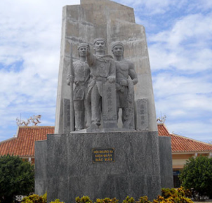
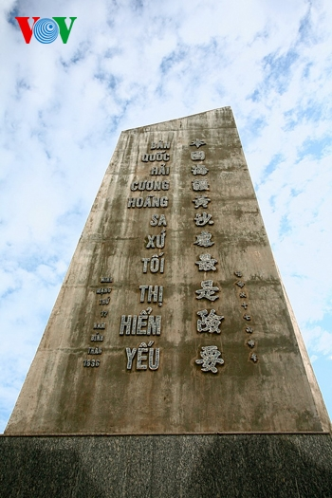
Mặt sau của tượng đài
Tượng đài "Hùng binh Hoàng Sa"

Slide 25
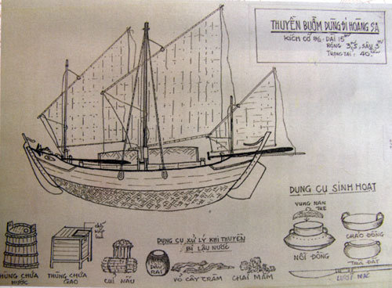
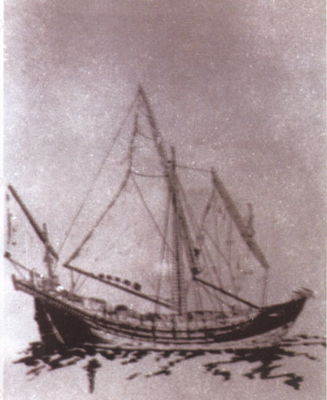
Bản vẽ kỹ thuật thuyền buồm và một số vật dụng dùng để đi Hoàng Sa.
Thuyền buồm của đội Hoàng Sa thế kỷ 17-18

Slide 26
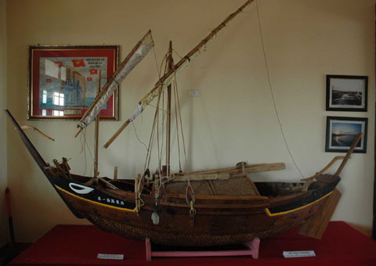
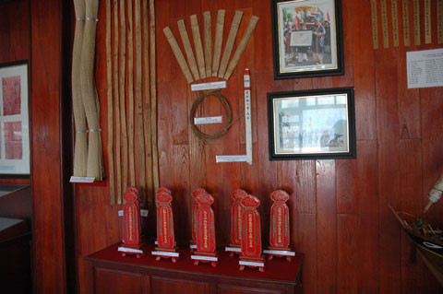
Thuyền câu (mô phỏng) do binh phu của Đội Hoàng Sa để khai thác, quản lý đảo Hoàng Sa thế kỷ 17
Thẻ tre, bài gỗ, linh vị, chiếu cói và các hiện vật của Đội Hoàng Sa

Slide 27



Chia sẻ điều em biết về đội Hoàng Sa hoặc kể lại câu chuyện về đội Hoàng Sa.
Nêu việc làm của Triều Nguyễn trong việc thực thi chủ quyền đối với quần đảo Trường Sa thông qua đoạn tư liệu trong SGK.

Slide 28
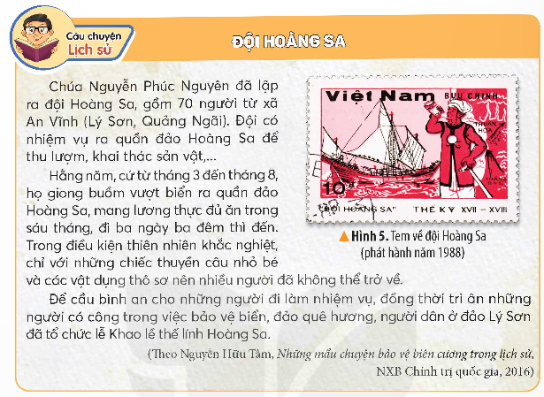
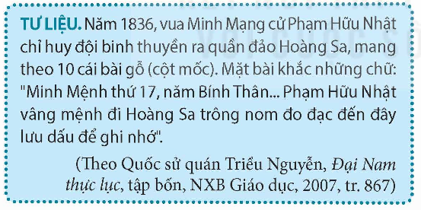

Slide 29





Tai nghe
Mắt dõi

Slide 30


Slide 31



Học sinh đọc và quan sát SGK vòng 3 phút để ghi nhớ thông tin.
Học sinh gấp sách, dùng bảng con và phấn hoặc bút viết để tham gia trò chơi.
Giáo viên đọc to câu hỏi, các học sinh ghi nhanh kết quả lên bảng và giơ đáp án.

Slide 32


Đường bờ biển của Việt Nam kéo dài từ đâu đến đâu?
Từ Móng Cái (tỉnh Quảng Ninh) đến mũi Cà Mau (tỉnh Cà Mau).

Slide 33
Kể tên 2 quần đảo lớn nhất Việt Nam?
Quần đảo Trường Sa và Quần đảo Hoàng Sa

Slide 34
Vùng biển nước ta là một bộ phận của biển nào?
Vùng biển nước ta là một bộ phận của Biển Đông.

Slide 35

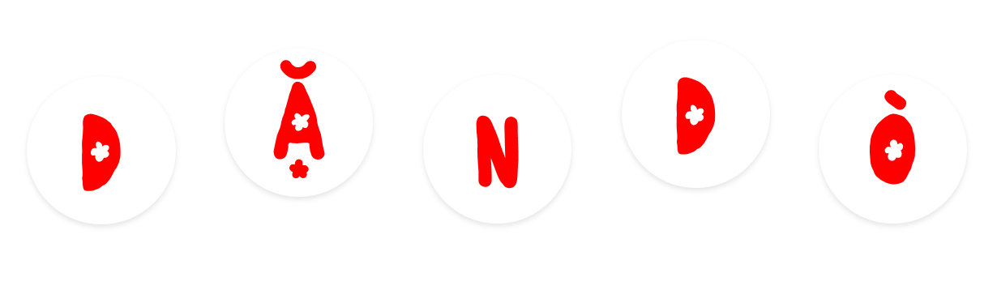

GV ĐIỀN VÀO ĐÂY
GV ĐIỀN VÀO ĐÂY
GV ĐIỀN VÀO ĐÂY
GV ĐIỀN VÀO ĐÂY

Slide 36
LỜI CẢM ƠN
Chân thành cảm ơn quý thầy cô đã sử dụng tài liệu. Mong quý thầy cô sử dụng tài liệu nội bộ và không chia sẻ đi các trang mạng xã hội nhé!
Mong rằng tài liệu này sẽ giúp quý thầy cô gặt hái được nhiều thành công trong sự nghiệp trồng người.
Trong quá trình soạn bài có lỗi nào mong quý thầy cô phản hồi lại Zalo hoặc FB giúp em.
Zalo duy nhất của em: 0972.115.126 (Hương Thảo). Các nick khác ngoài nick này đều là giả mạo.
Facebook: https://www.facebook.com/huongthaoGADT

Slide 37



